Slide 1
Junglebook
Leonie, Alina, Mathias, Laurin

Slide 2

Warum?

Slide 3
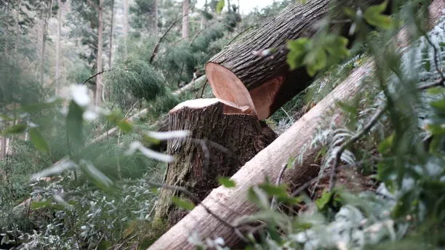
Das passiert in den Europäischen Urwäldern! Wir machen etwas dagegen!

Slide 4

Einführung
Die Personen, die in diesen Umgebungen wohnen verdienen ihr Geld durch Abholzung der Bäume!
Dem wollen wir nun ein Ende schaffen!

Slide 5
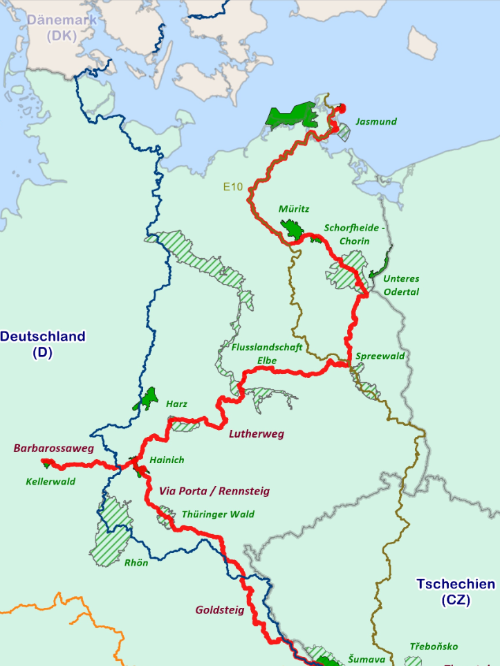
Einführung
Der Verein Ostwind e.v (https://www.ostwind-ev.de/ ) schafft Nachhaltige, eingezäunte Wanderwege für Touristen und somit ein besseres Einkommen, ohne das die Bäume gefällt werden müssen.
Doch wie werden diese dazu Motiviert die Wege auch zu gehen?

Slide 6
Einführung
Jetzt kommen wir ins Spiel ☺
Wir motivieren mit unserem Software Produkt die Wanderer diese Wege zu erkunden. Als sogenanntes Lockmittel erhalten sie nach allen/einigen ? Wegen, auf denen sie bei markierten Standpunkten ein Foto machen und auf unsere Seite laden Punkte.
Nach bestreiten der Wanderwege und Erreichen einer Punktezahl können sie sich ein PDF der Fotos in Art eines Fotobuches downloaden oder kotenpflichtig direkt von einer externen Firma drucken lassen.

Slide 7
Wie soll das genau aussehen?
Nun etwas genauer!

Slide 8
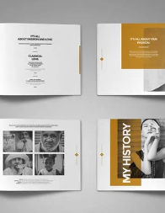
Am Ende bekommt der Naturerforscher eine Wandernadel in Art eines Urwaldbuches, das gedruckt werden kann.
Das hat den Nachhaltigen Effekt das der Urwald nicht geholzt wird.
Wir gestalten nun ein Fotobuch mit sogenannten Markern, wo die geschossenen Bilder automatisch eingefügt werden. (Blockchain)
Im Server soll es dazu noch geflattert und gerendert werden. Um es nicht zu verzerren mit der Apache PDF Box!
Als User kann ich es nun herunterladen oder extern aufdrucken lassen.

Slide 9
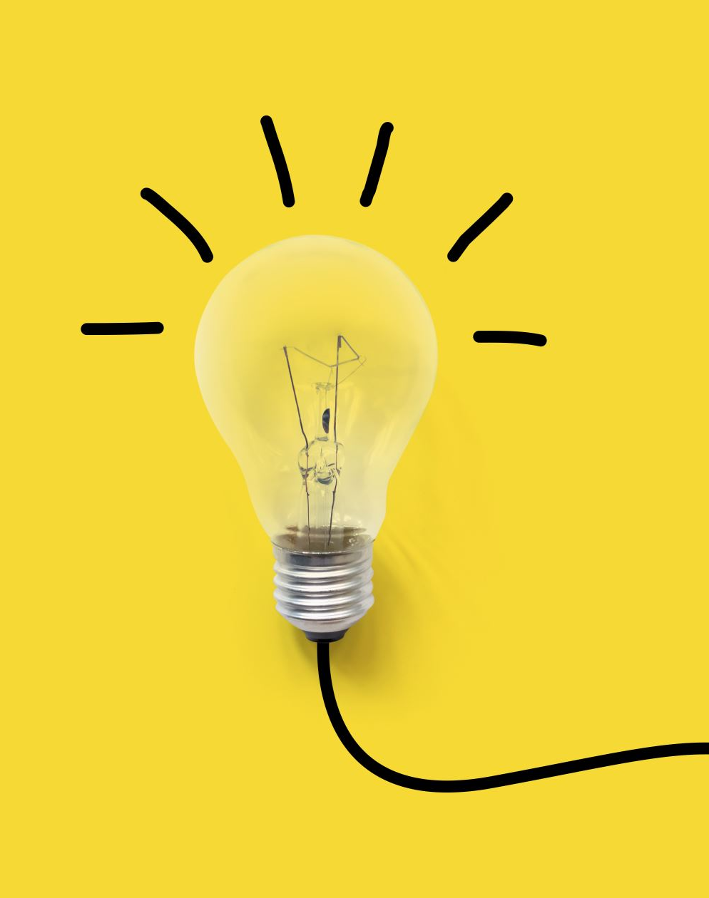
Primäre Ziele
Tourismusapp als Einnahmequelle um die Bäume stehen zu lassen und die Menschen Nachhaltig durch die Natur zu führen.

Slide 10
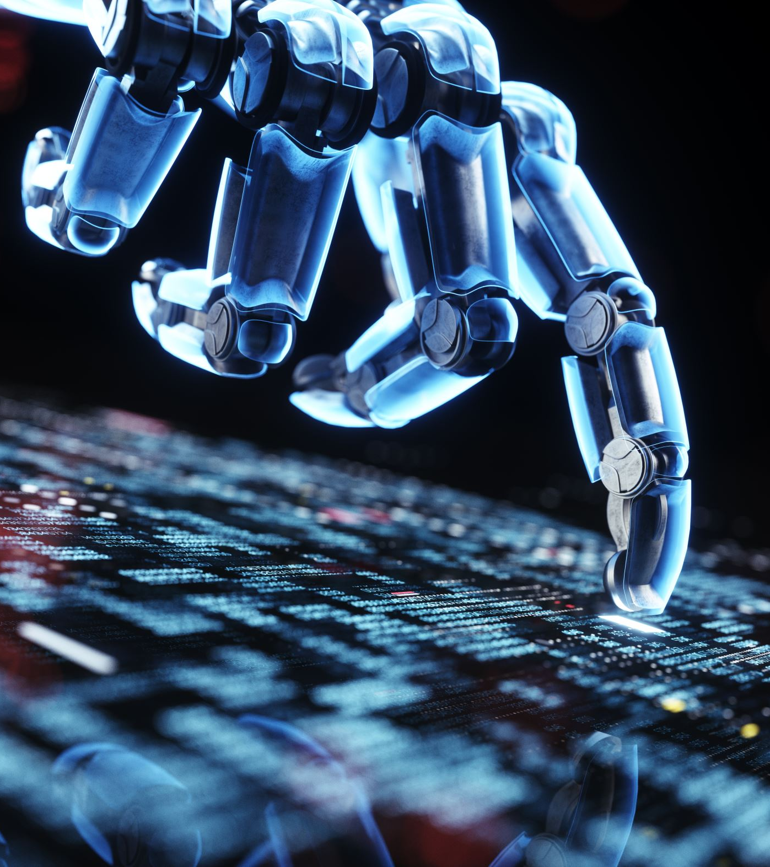
Features
Android-App
IOS-App

Slide 11
Vorteile unserer Plattform
Wir Programmieren mit einfachen Technologien, das heißt es kann später von anderen Personen weitergeführt werden.
Wir machen etwas für die Umwelt

Slide 12
Hosting
Leo Cloud?

Slide 13

Verwendete Technologien
Java (Quarkus)
HTML
CSS

Slide 14

Vielen Dank für Ihre Aufmerksamkeit!

